Slide 1
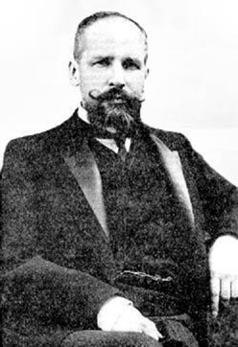
Тема урока
Реформы П.А.Столыпина
9 класс
Калугина Л.Н. учитель истории МБОУ СОШ № 166 г.о. Самара

Slide 2
Цели и задачи урока
1.Содействовать развитию умений анализировать причины
проведения реформ, характеризовать личность Столыпина,
основные положения его реформ;
2.Создать условия для формирования представлений о
реформах Столыпина как альтернативе революции ;
3. Способствовать развитию навыков самостоятельной
работы с различными видами информации

Slide 3
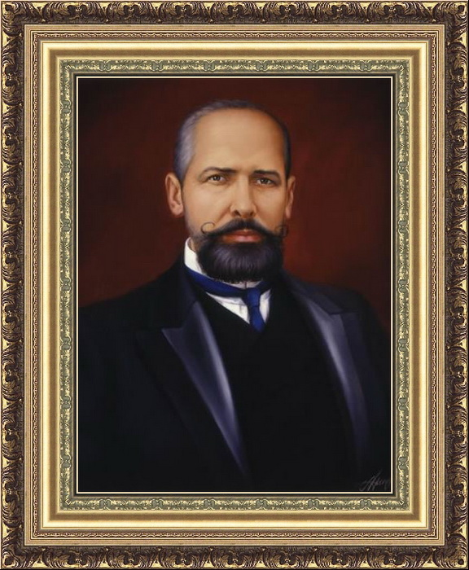
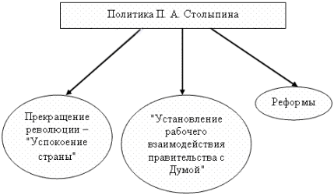
Первый этап урока.
Стадия вызова.
Работа учащихся с коротким документальным фильмом о П.А.Столыпине
Составить кластер. Какие задачи предстояло решить правительству
http://www.youtube.

Slide 4
Стадия осмысления.
1.Прочитайте документ и определите основные направления
реформы Столыпина
2. Во время работы над текстами использовать прием инсерт,
( ученики более вдумчиво читают текст источников. Делая
пометки, отмечают для себя наиболее интересные и непонятные
факты.) Активизируется деятельность учащихся
3. После прочтения заполнить таблицу с соответствующими
маркировки графами: “V” – знаю; “+” – новое; «-» - думал иначе,
?-трудности.

Slide 5
После заполнения таблицы каждая группа делает отчет о проделанной работе, отвечая на вопросы:
Что из того, что вы прочитали, вам уже было знакомо?
2. Какую новую информацию вы получили?
3. Какие трудности вам встретились?
знаю | Новое | Думал иначе | трудности

Slide 6
Разделить класс на три группы.
Первой группе прочитать п.1,2 пар.6 “Успокоение и реформы» и
документ “Об учреждении военно-полевых с(19 августа 1906 г.):
Второй группе прочитать п.3 пар.6“Разрушение общины” и
документ “Из указа правительствующему сенату 9 ноября 1906 г.”:
Третьей группе прочитать п.4 пар.6 “Переселенческая политика»
и ответить на вопрос: Каковы плюсы и минусы переселенческой
политики ?
http://www.booksite.ru
http://slovari.yandex.ru/столыпинская/ аграрная реформа

Slide 7
Работа над понятиями
Отрабатывают основные понятия темы: артель,
кооператив, хутор, отруб
http://www.encyclopaedia-russia.ru/
Энциклопедия истории России
Артель – объединение лиц некоторых профессий для совместной работы с участием в общих доходах и общей ответственностью
Кооператив – производственная или торгово – закупочная организация, созданная для совместного ведения хозяйства несколькими участниками или организациями, а также для получения прибыли в интересах всех участников объединения.
Хутор – участок земли, выделенный крестьянину при выходе его из общины с переселением из деревни на свой участок.
Отруб – участок земли, выделенный крестьянину при выходе из общины с сохранением его двора в деревне
Работа над понятиями

Slide 8
ИЗ УКАЗА ПРАВИТЕЛЬСТВУЮЩЕМУ СЕНАТУ 9 НОЯБРЯ 1906 г.
1. Каждый домохозяин, владеющий землей на общинном праве, может во всякое время требовать укрепления за собой в личную собственность причитающейся ему части из означенной земли...
2. В обществах, в коих не было общих переделов в течение 24-х лет... за каждым таким домохозяином укрепляются в личную собственность, сверх усадебного участка, все участки земли, состоящие в его постоянном (не арендном) пользовании...
6. Требования об укреплении в личную собственность части из общинной земли... предъявляются через сельского старосту обществу, которое по приговору, постановленному простым большинством голосов, обязано в месячный со дня подачи заявления срок указать участки поступающие... в собственность... домохозяина... Если в течение указанного срока общество такого приговора не поставит, то по ходатайству подавшего...заявление домохозяина все означенные действия исполняются на месте земским начальником...
12. Каждый домохозяин... имеет право... требовать, чтобы общество выделило ему взамен сих участков собственный участок, по возможности к одному месту.

Slide 9
“Об учреждении военно-полевых судов” (19 августа 1906 г.):
“На основании статьи 87 Свода Основных Государственных законов, издания 1906 года, постановить: в местностях, объявленных на военном положении или в положении чрезвычайной охраны, генерал-губернатором, главнокомандующим или облеченным их властью лицам предоставляется в тех случаях, когда учинение лицом гражданского ведомства преступного деяния является настолько очевидным, что нет надобности в его расследовании, предавать обвиняемого военно-полевому суду, с применением в надлежащих случаях наказания по законам военного времени, для осуждения в порядке, установленном нижеследующими правилами:
1) Военно-полевой суд учреждается… в составе Председателя и четырех членов из офицеров от войска или флота.
2) Распоряжение… должно следовать безотлагательно за совершением преступного деяния и по возможности в течение суток. В распоряжении этом указываются лицо, предаваемое суду, и предмет предъявленного обвинения.
3) Суд немедленно приступает к разбору дела и оканчивает рассмотрение оного не далее, как в течение двух суток.
4) Разбирательство дела производится при закрытых дверях…
5) Приговор… немедленно вступает в законную силу и… не позже суток, приводится в исполнение…”

Slide 10
Стадия рефлексии.
http:/www.kartum.ru/edit/682
Составление ментальной карты «Реформы Столыпина»
Структурируют полученные знания и визуализируют
причинно-следственные связи, обобщают и делают выводы
Каждая группа делает свой сегмент карты, затем сводим
в единое целое с подбором иллюстраций

Slide 11
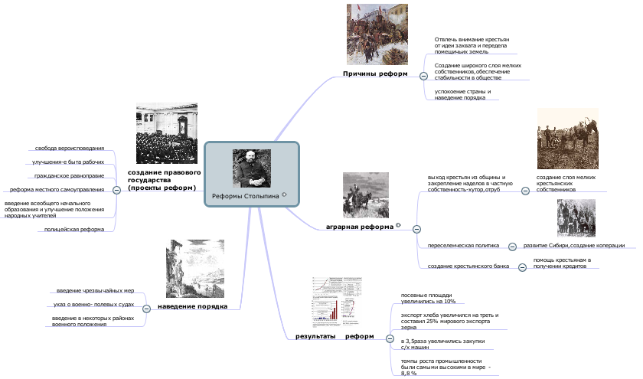

Slide 12
Домашнее задание:
Обратить внимание учащихся на то, как по-разному воспринимаются одни и те же исторические явления в зависимости от позиции авторов.
Определить ваше собственное отношение: какой из указанных точек зрения вы будете придерживаться после изучения текста учебника с. 59-62 .
Закончить ментальную карту

